Slide 3
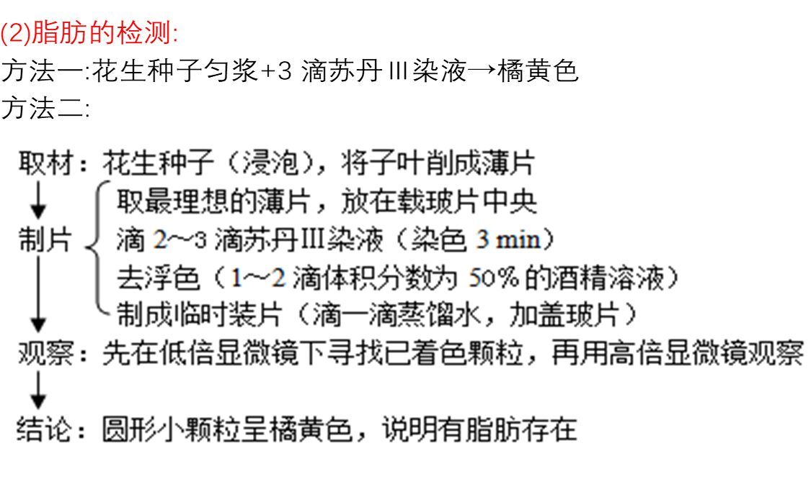

Slide 4
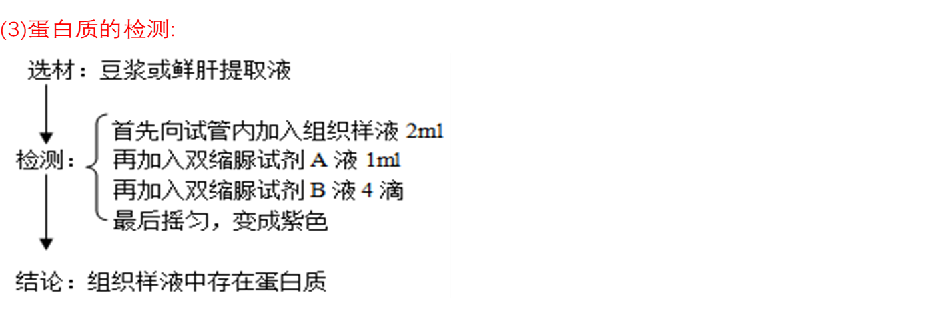

Slide 5
斐林试剂与双缩脲试剂的比较：
 | 斐林试剂 | 双缩脲试剂
鉴定成分
鉴定原理
试剂浓度
使用方法
使用条件
实验现象
还原糖
蛋白质
还原糖中的醛基（-CHO）
在加热条件下
能将Cu(OH)2中的Cu2+还原成Cu+，
从而生成砖红色的Cu20沉淀
双缩脲(H2N-OC-NH-CO-NH2)
在碱性溶液中
能与Cu2+结合生成紫色络合物，
蛋白质分子中含有与双缩脲结构相似的肽键
甲液：质量浓度为0.1g/mL的NaOH溶液；
乙液：质量浓度为0.05g/mL的CuSO4溶液
A液：质量浓度为0.1g/mL的NaOH溶液；
B液：质量浓度为0.01g/mL的CuSO4溶液
甲液、乙液等量混合均匀后，再加入样液
先加A液造成碱性环境，再滴加B液
加热
不加热
浅蓝色一棕色—砖红色
紫色

